Slide 1
CORSO PYTHON
Python Intermedio/Avanzato – Introduzione

Slide 2
Outline del Corso
Il corso si svolgerà in 5 lezioni da 4 ore così organizzate:
Giorno 1:
Python Virtual Environment setup: creazione e installazione requisiti
Introduzione Git e Github: inizializzare un repository, clonare il materiale del corso, commit
Esecuzione script Python
Object Oriented Programming – OOP: classi, attributi, metodi
Giorno 2:
Pandas End-to-End (E2E) workflow: import dati, visualizzazione, manipolazione, feature engineering, train-test split, export
Giorno 3:
Visualizzazione: matplotlib e seaborn
Modelli (scikit-learn, xgboost):
Supervised learning: Linear Regression, Logistic Regression, Random Forests, Gradient Boosting
Giorno 4:
Selezione dei modelli:
Metriche
Cross-validation
Hyperparameter tuning (grid search)
Giorno 5:
Unsupervised: k-means, t-sne, PCA

Slide 3


Chi Siamo?
Akmal Soliev – Senior Data Scientist – Alkemy IT
4.5 anni in Data Science, 5 anni in Business Analytics
Master in Finanza – Bocconi
Linguaggio preferito (anche se non so bene): Rust
Fun fact: ho vissuto in 8 paesi diversi e conosco 5 lingue, padre di un diavolo
Andrea Romano – R&D Data Scientist – Alkemy IT
1 anno in Data Science/ML engineering, precedentemente insegnante di matematica/fisica
LM in Matematica (fisica matematica/processi stocastici) – UniMi
Il mio lavoro riguarda principalmente LLM e agenti
Fun fact: faccio rubber duck programming con Margot, la mia gatta

Slide 4
Python Environment
Conda
Comandi utili:conda env list
-> Vedere tutti environment che avete già creato
conda create --name my_environment
-> Creazione di environment di conda/Python
conda install --file requirements.txt
-> Installazione di tutti librerie che usiamo
One-liner hack:
conda create --name my_environment --file requirements.txt
Venv
Venv è diverso di conda, che ogni foglio/progetto ha il suo environment.
Comandi utili:
python3 -m venv my_environment
-> Creazione di environment di conda/Python
my_environment\Scripts\activate.bat
-> Attivazione di environment
pip3 install -r requirements.txt
-> Installazione di tutti librerie che usiamo
Two-liner hack:
python –m venv my_environment
pip3 install –r requirements.txt

Slide 5
Python Virtual Environment
I virtual environment Python sono degli ambienti isolati che permettono di installare e usare dei pacchetti Python senza interferire con il sistema o con altri progetti. Sono molto utili per gestire le dipendenze, evitare conflitti di versione, e mantenere il codice pulito e riproducibile. Per installare rapidamente le librerie usate nel nostro progetto, possiamo usare un file requirements.txt che elenca i nomi e le versioni dei pacchetti necessari, dopo aver attivato il virtual environment desiderato. I più comuni tipi di virtual environment Python sono quelli creati con venv, un modulo della libreria standard di Python che permette di creare degli ambienti isolati che contengono una copia o un collegamento all'interprete Python scelto, o con conda.
Comando | Venv | Conda
Creare un virtual environment | python -m venv /path/to/new/virtual/environment | conda create --name env_name
Attivare un virtual environment | Linux/Mac: source /path/to/virtual/environment/bin/activate Windows: /path/to/virtual/environment/Scripts/activate | conda activate env_name
Disattivare un virtual environment | deactivate | conda deactivate
Installare i requisiti da un file requirements.txt | pip install –r requirements.txt | conda install --file requirements.txt
Eliminare un virtual environment | Cancellare la cartella che lo contiene | conda remove --name env_name --all
Documentazione:
https://docs.python.org/3/library/venv.html
https://conda.io/projects/conda/en/latest/user-guide/tasks/manage-environments.html

Slide 6
Python Virtual Environment – best practices
Se usate venv il best practice di nominare venv è:
env, venv, .env, .venv
Nostro consiglio mettere . prima di nome di environment, cosi il foglio sarà nascosto in UNIX based systems.
Fare e non fare:
Fare:
Usare virtual environment per ogni progetto/foglio
Usare requirements.txt
pip freeze > requirements.txt
^ creare requirements.txt dal vosto virtual environment
Non-Fare:
Dimenticare attivare il vostro virtual environment
pip install globale
Non specificare il versione di libreria in requirements.txt

Slide 7
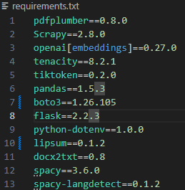
Python Virtual Environment – best practices
Best practice per creare e gestire virtual environment python:
Nominare il virtual environment con .env o .venv per nasconderlo nei sistemi UNIX
Usare un file requirements.txt per elencare e installare i pacchetti necessari
Usare il comando pip freeze > requirements.txt per generare il file dal virtual environment
Attivare il virtual environment prima di lavorare sul progetto
Non usare pip install senza aver attivato il virtual environment
Specificare la versione dei pacchetti nel file requirements.txt
Un esempio di file requirements.txt

Slide 8
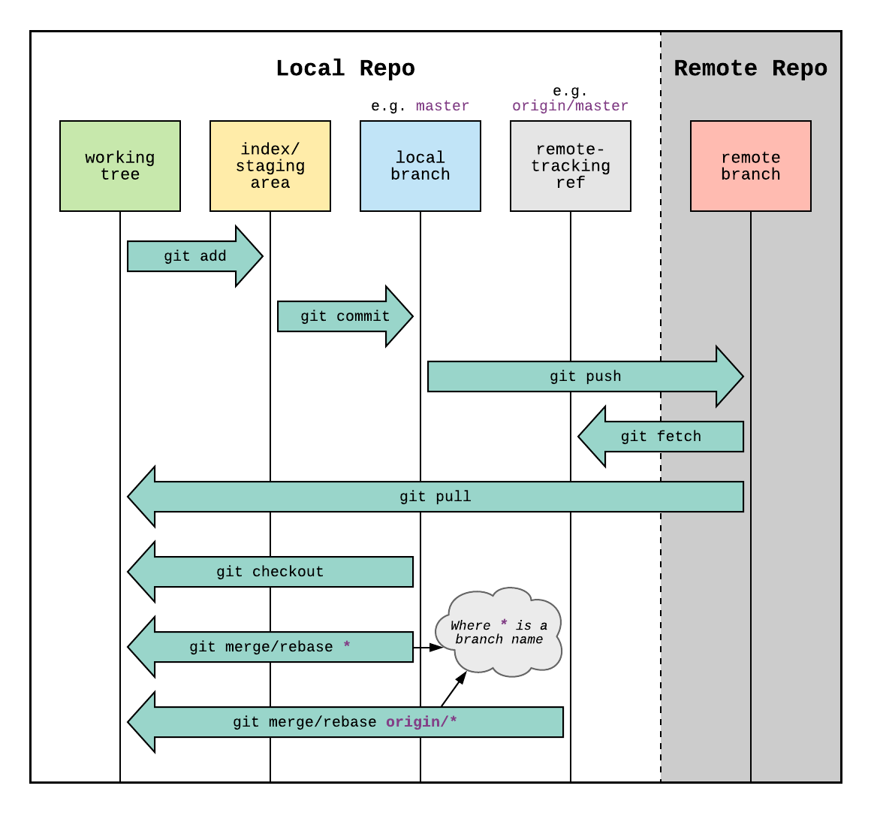
Git - Introduzione
Git è un sistema di controllo di versione (VCS) distribuito che tiene traccia delle modifiche in qualsiasi insieme di file, di solito utilizzato per coordinare il lavoro tra programmatori che stanno sviluppando in collaborazione il codice sorgente durante lo sviluppo del software. I suoi obiettivi includono la velocità, l'integrità dei dati, la tracciabilità delle modifiche e il supporto per flussi di lavoro distribuiti e non lineari.
Git si basa sul concetto di repositories, che sono delle cartelle che contengono il codice e la sua storia. Un repository può essere solo locale (sulla macchina su cui stiamo lavorando) oppure avere anche una copia remota (remote) su un server (come, ad esempio, GitHub).
Notes:
Il grafico potrebbe essere troppo complicato

Slide 9
Git - Introduzione
Quando hai appena installato Git sul tuo computer, ci sono diversi passi iniziali da considerare. Ecco una guida per iniziare:
Verifica l'installazione:
Assicurati che Git sia stato installato correttamente eseguendo:
git --version
Configura la tua identità:
È importante associare i tuoi commit con la tua identità. Imposta il tuo nome e l'indirizzo email che verranno utilizzati per tutti i tuoi commit:
git config --global user.name "Il Tuo Nome"
git config --global user.email "latuaemail@example.com"
Notes:
Il grafico potrebbe essere troppo complicato

Slide 10
Git – CLI Cheat Sheet
Comando | Descrizione
git init [directory] | crea un nuovo repository locale nella cartella specificata. Se non viene specificata alcuna cartella, usa la cartella corrente.
git clone <repository> [directory] | copia un repository remoto esistente sul tuo computer nella cartella specificata. Se non viene specificata alcuna cartella, usa il nome del repository remoto.
git status | mostra lo stato del tuo repository locale, indicando quali file sono stati modificati, aggiunti o cancellati.
git add {filename_1} … {filename_N} | aggiunge i file selezionati all'area di staging (index), che è la zona dove si preparano i file per il commit.
git commit –m <message> | crea una snapshot del tuo progetto a un certo punto, con un messaggio descrittivo. L'opzione `-m` serve per specificare il messaggio direttamente da riga di comando.
git push <remote> <branch> | invia le tue modifiche dal repository locale al repository remoto. L'argomento `<remote>` indica il nome del repository remoto (di solito origin) e l'argomento <branch> indica il nome del branch da inviare.
git pull <remote> <branch> | riceve le modifiche dal repository remoto e le integra nel repository locale. Gli argomenti sono gli stessi del comando git push.
git branch [name] | crea o elenca i branch del tuo progetto, che sono delle versioni alternative del codice. Se viene specificato un nome, crea un nuovo branch con quel nome. Se non viene specificato alcun nome, elenca i branch esistenti.
git checkout <name> | cambia il branch attivo, spostandosi tra le diverse versioni del codice. L'argomento <name> indica il nome del branch da attivare.
git merge <name> | unisce due branch, combinando le loro modifiche. L'argomento <name> indica il nome del branch da unire al branch attivo.
Documentazione: https://git-scm.com/doc
Notes:
Qua demo?

Slide 11

Git & Github
GitHub è una piattaforma di hosting di codice sorgente basata su Git che fornisce strumenti e servizi per lo sviluppo collaborativo di software. GitHub offre un ambiente online dove i programmatori e gli sviluppatori possono archiviare, gestire e condividere i loro progetti di codice sorgente.
Notes:
Fare il demo di repo.
Version Control (git commits, git history).
Repository
Collaborazione

Slide 12

Git & Github
Transformation
Testing
Modifications
Sviluppo
Push su Github
Deployment
Notes:
Fare il demo di repo.
Version Control (git commits, git history).
Repository
Collaborazione

Slide 13
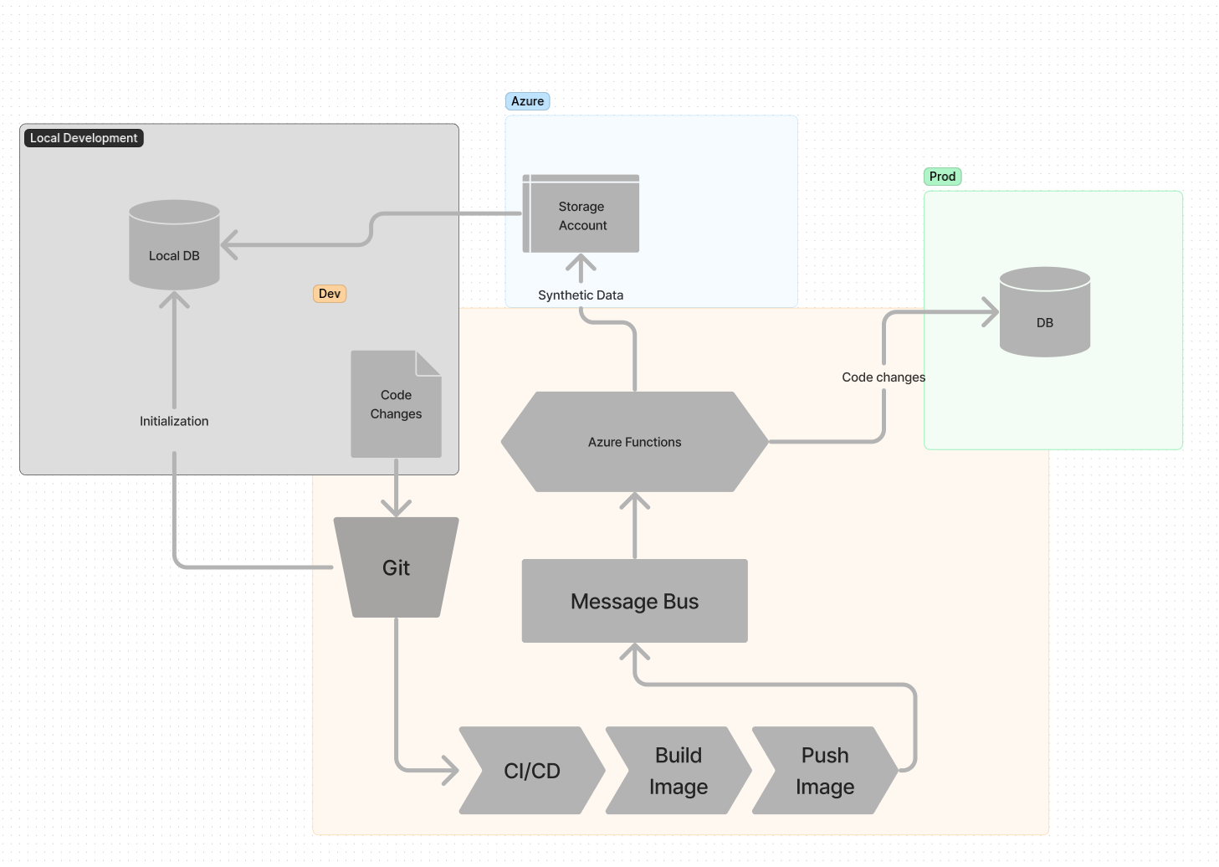
Git & Github
Notes:
Fare il demo di repo.
Version Control (git commits, git history).
Repository
Collaborazione

Slide 14
Github Fork
Il Forking su GitHub
Su GitHub, il termine "fork" si riferisce all'azione di creare una copia personale di un altro repository (archivio di progetti). Questo consente agli utenti di apportare modifiche al progetto senza influenzare il repository originale. Di seguito sono riportate alcune informazioni chiave sul forking:
Scopo del Forking:
Il forking permette agli sviluppatori di esplorare nuove idee o modifiche senza intaccare il progetto originale.
Offre un modo per contribuire ai progetti open source. Gli sviluppatori possono fare un fork, apportare le proprie modifiche, e poi proporre queste modifiche al repository originale attraverso una "pull request".
Come funziona:
Quando un utente fa un fork di un repository, GitHub crea una copia completa di quel repository sotto l'account dell'utente. Questa copia include sia il codice sorgente che l'intera cronologia dei commit.
Questa copia permette all'utente di lavorare sul progetto indipendentemente, senza interferire con il repository originale.
Pull Request:
Dopo aver fatto le modifiche nel proprio fork, un utente può inviare una "pull request" al repository originale. Questa è essenzialmente una proposta per integrare le modifiche fatte nel fork nel progetto originale.
I maintainer del repository originale possono rivedere, discutere e, se lo ritengono appropriato, accettare o rifiutare la pull request.
Sincronizzazione:
È importante notare che un fork non viene aggiornato automaticamente con le modifiche apportate al repository originale. Gli sviluppatori devono sincronizzare manualmente i loro fork se vogliono mantenere il loro fork aggiornato con l'originale.
Notes:
Fare il demo di repo.
Version Control (git commits, git history).
Repository
Collaborazione

Slide 15
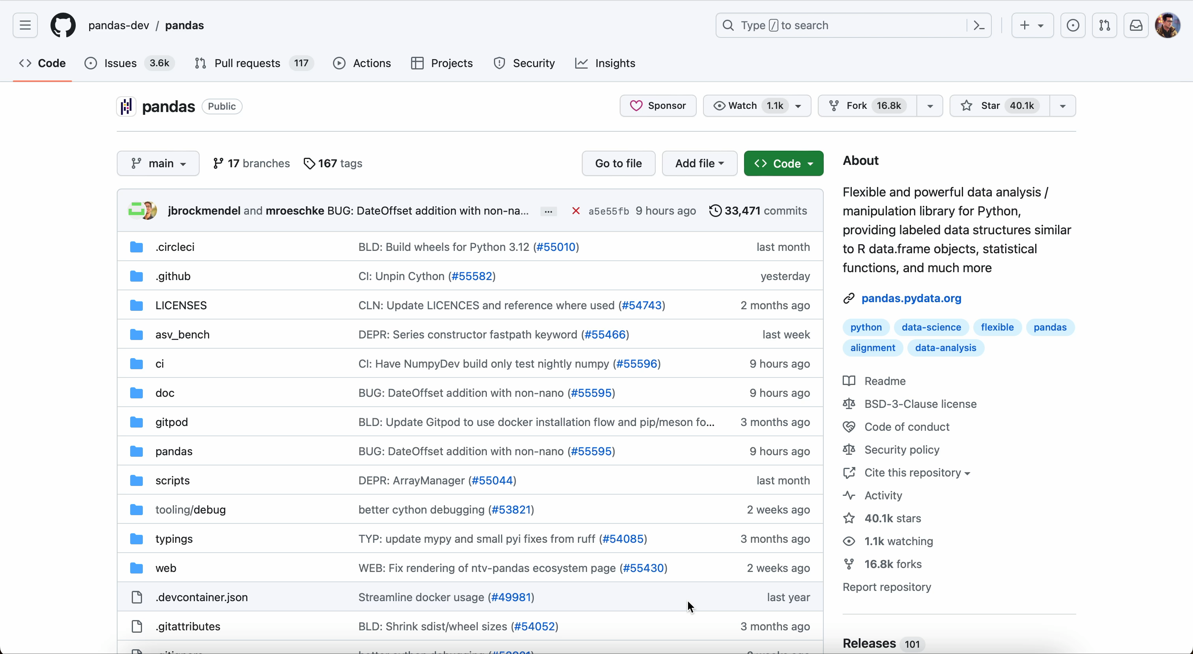
Github Fork
Notes:
Fare il demo di repo.
Version Control (git commits, git history).
Repository
Collaborazione

Slide 16
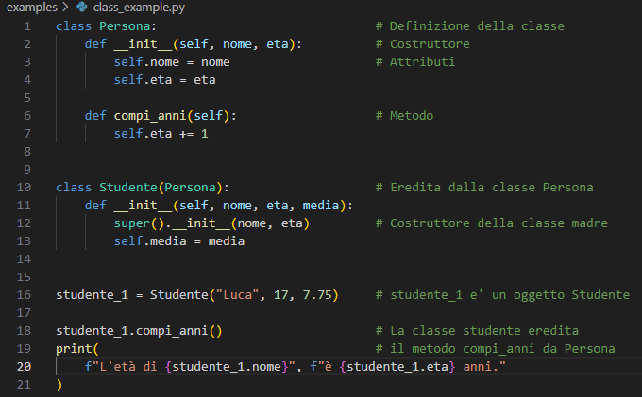
Object Oriented Programming
La OOP (Object Oriented Programming – Programmazione Orientata agli Oggetti) è un paradigma di programmazione che permette di definire oggetti, in grado di interagire fra di loro tramite lo scambio di informazioni.
Un oggetto è un'entità con delle proprietà, o attributi, e delle funzioni, o metodi, che lo caratterizzano. Gli oggetti sono istanze di classi, ovvero modelli astratti che definiscono le caratteristiche comuni di un gruppo di oggetti.
I linguaggi che supportano la definizione di classi ed oggetti sono detti linguaggi ad oggetti.
I concetti principali dell’OOP sono:
Incapsulamento: le caratteristiche interne di un oggetto possono essere isolate dal contesto in cui l’oggetto opera
Ereditarietà: una classe può derivare da un’altra classe, ereditandone attributi e metodi
Python è un esempio di linguaggio ad oggetti.
Esempio di dichiarazione di classi e di ereditarietà.
Il risultato dell’esecuzione del codice precedente.

Slide 17
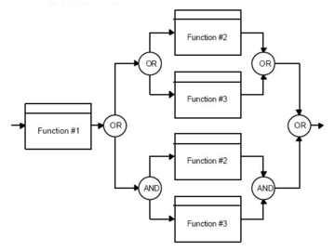
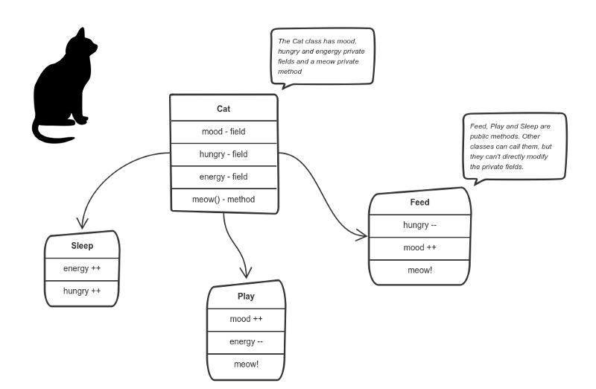
Object Oriented Programming
Functional Programming vs Object Oriented Programming

Slide 18
Object Oriented Programming
“Practice makes perfect”
Passo 1:
Sistema di Management – biblioteca
La biblioteca di Vaticano, ha i problemi catalogare e tracciare i libri. I preti stavano cercando i libri che altri hanno presso ha casa. Il vostro obiettivo per questa sessione è creare il sistema per la libreria e i suoi libri.
Crea 3 diversi classe:
i libri
Titolo, autore, ID e stato (presente, non-presente);
2. gli utente
Nome (Padre Andrea), ID, i libri in prestito;
3. la biblioteca
L'elenco dei libri, l'elenco degli utente.
La libreria deve essere piena di libri, trovato in repository.

Slide 19
Object Oriented Programming
Soluzione - Sample
Attenzione: il vostro codice può essere diverso di sotto, se il codice funziona non c’è la risposta corretta.
Parte 1.
Dicirazione di

Slide 20

Object Oriented Programming
Che cosa è OOP?
Object-oriented programming (OOP) is a computer programming model that organizes software design around data, or objects, rather than functions and logic.
OOP can be associated with a house blueprint, where every house has a roof, door and walls, but not every house is the same to the other.
Every house has its own number of rooms (variables).
Every room is unique from another (elements), yet every rooms can exactly the same with slight variations (raw, processed, transformed data).
To make any modifications inside of the house you can use methods, such as, `build_room`, `paint_walls` with parameters as number of rooms to build, colour of the wall.

Slide 21

Object Oriented Programming
“Practice makes perfect”
Passo 2:
Aggiungente funzione nel vostro sistema:
Vedere tutti i libri che sono presente e non-presente.
Check-out di libro
Check-in di libro
Passo 3:
Aggiungete il vostro progetto in git e fatte push nel vostro fork di repository.
Passo 4:

Slide 22

Esercizi

